Slide 1

Notes:
1

Slide 2

Praxismodul – „Unternehmensprofil“
ressourcenmangel
Notes:
2
Herzlich Willkommen zum meinem Vortrag Unternehmehnsprofil im Rahmen der Praxismodule, diesmal in kleiner Runde.
In diesem Vortrag will ich euch ein wenig näher bringen
was das für ein Unternehmen ist mit bei dem ich arbeite,
mit wem ich dort zusammen arbeite,
was unser täglich Brot ist und
was inbesondere meine Tätigkeiten dort sind.
Kurz gesagt: Unternhmen ist ressourcenmangel mit lustigem Logo

Slide 3
WAS IST ressourcenmangel?
WER IST ressourcenmangel?
WARUM DIE MILCHTÜTE UND ressourcenmangel?
ICH BEI ressourcenmangel
GUTE BEISPIELE
Notes:
3

Slide 4

WAS IST ressourcenmangel?
Notes:
4

Slide 5
WAS IST ressourcenmangel?
Ressourcenmangel | rɛˈsʊrsn̩mạngel |, der
Substantiv, maskulin
HERKUNFT französisch ressource, zu altfranzösisch resourdre < lateinisch resurgere = wieder erstehen
mittelhochdeutsch mangel, zu mangeln
1 das Fehlen von Geldmitteln oder eines natürlichen Bestands | man stellte das Projekt wegen Ressourcenmangel vorläufig ein
Notes:
5
von außen denkt man bei dieser frage vielleicht eher an so was; ressourcenmangel ist zum einen Begriff aus dem Lexikon, ist aber auch unser Firmenname
Name hat etwas mit Bedeutung durchaus zu tun -> verweis auf Später

Slide 6
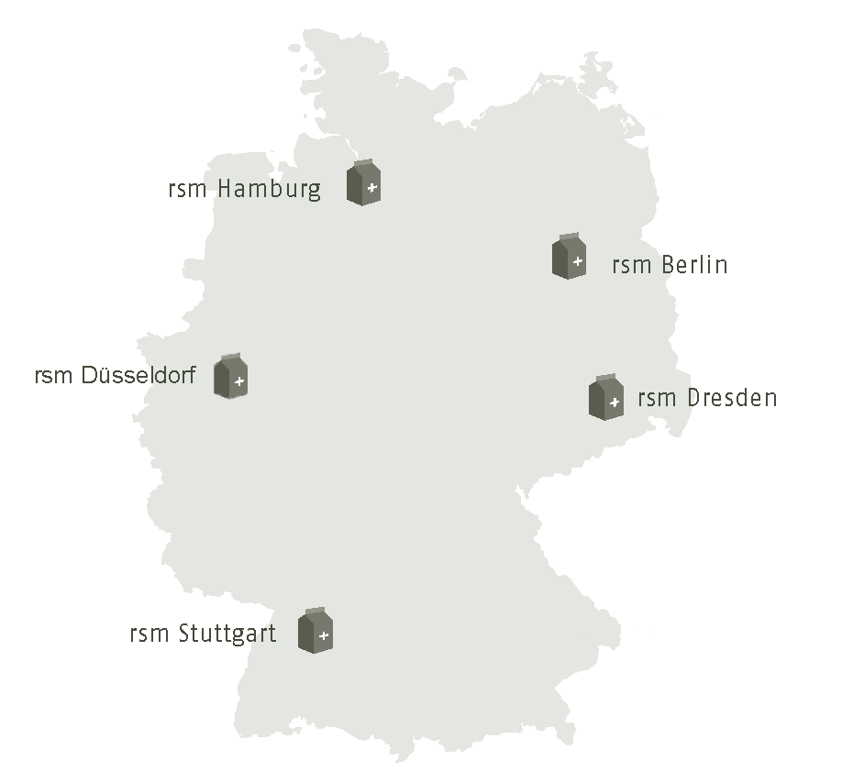
WAS IST ressourcenmangel?
Agentur für konvergente Kommunikation
2004 in Frankfurt (Oder) gegründet
Verteilt über Deutschland: Berlin, Hamburg, Stuttgart, Düsseldorf und Dresden
Kunden aus Politik, Gesellschaft, Wirtschaft und Wissenschaft
Notes:
6
konvergente Kommunikation = Kommunikation über mehrere Kanäle (Print, Webauftritt, …)
hat online angefangen; 2004 in Frankfurt Oder gegründet, ist aber schon seit Langem in Belrin zu Hause. ressourcenmangel ist in berlin, dresden, stuttgart, hamburg und neu dazu gekommen: düsseldorf seit einigen Wochen
Wir betreuen Kunden aus Poltik, Gesellschaft, Wissenschaft und Wirtschaft und entwickelt Magazine, Fernsehspots, Plakatwerbung und Dresden vernehmlich Websites von der Kernidee bis zur technischen Umsetzung Wir wollen gerne komplexes einfach machen, Wir freuen uns über anspruchsvoll, relevante Kommunikation für Auftraggeber die konkrete Anliegen und Herausfoderungen haben

Slide 7
WAS IST ressourcenmangel?
Teil der HIRSCHEN GROUP
mit 50 Partneragenturen (Großbritannien, Österreich und Deutschland)
bieten gesamte Palette des Kommunikationsbusiness
Notes:
7
ressourcenmangel ist Teil der sg. HIRSCHEN GROUP (der 5. größten Agentur deutschlands)
unter der HG vereinen sich 50 Agenturen (aus GB, Ö und D) die von der Produktwerbung über strategische Organisationsberatung bis hin zum Online-Marketing die gesamt Palette des Kommunikationsbusiness abdecken
Dazu gehören 365 Sherpas, health angels, freunde des hauses, zum goldenen hirschen, ressourcenmangel, ...
=> Jahesbuch kommt jedes Jahr heraus

Slide 8
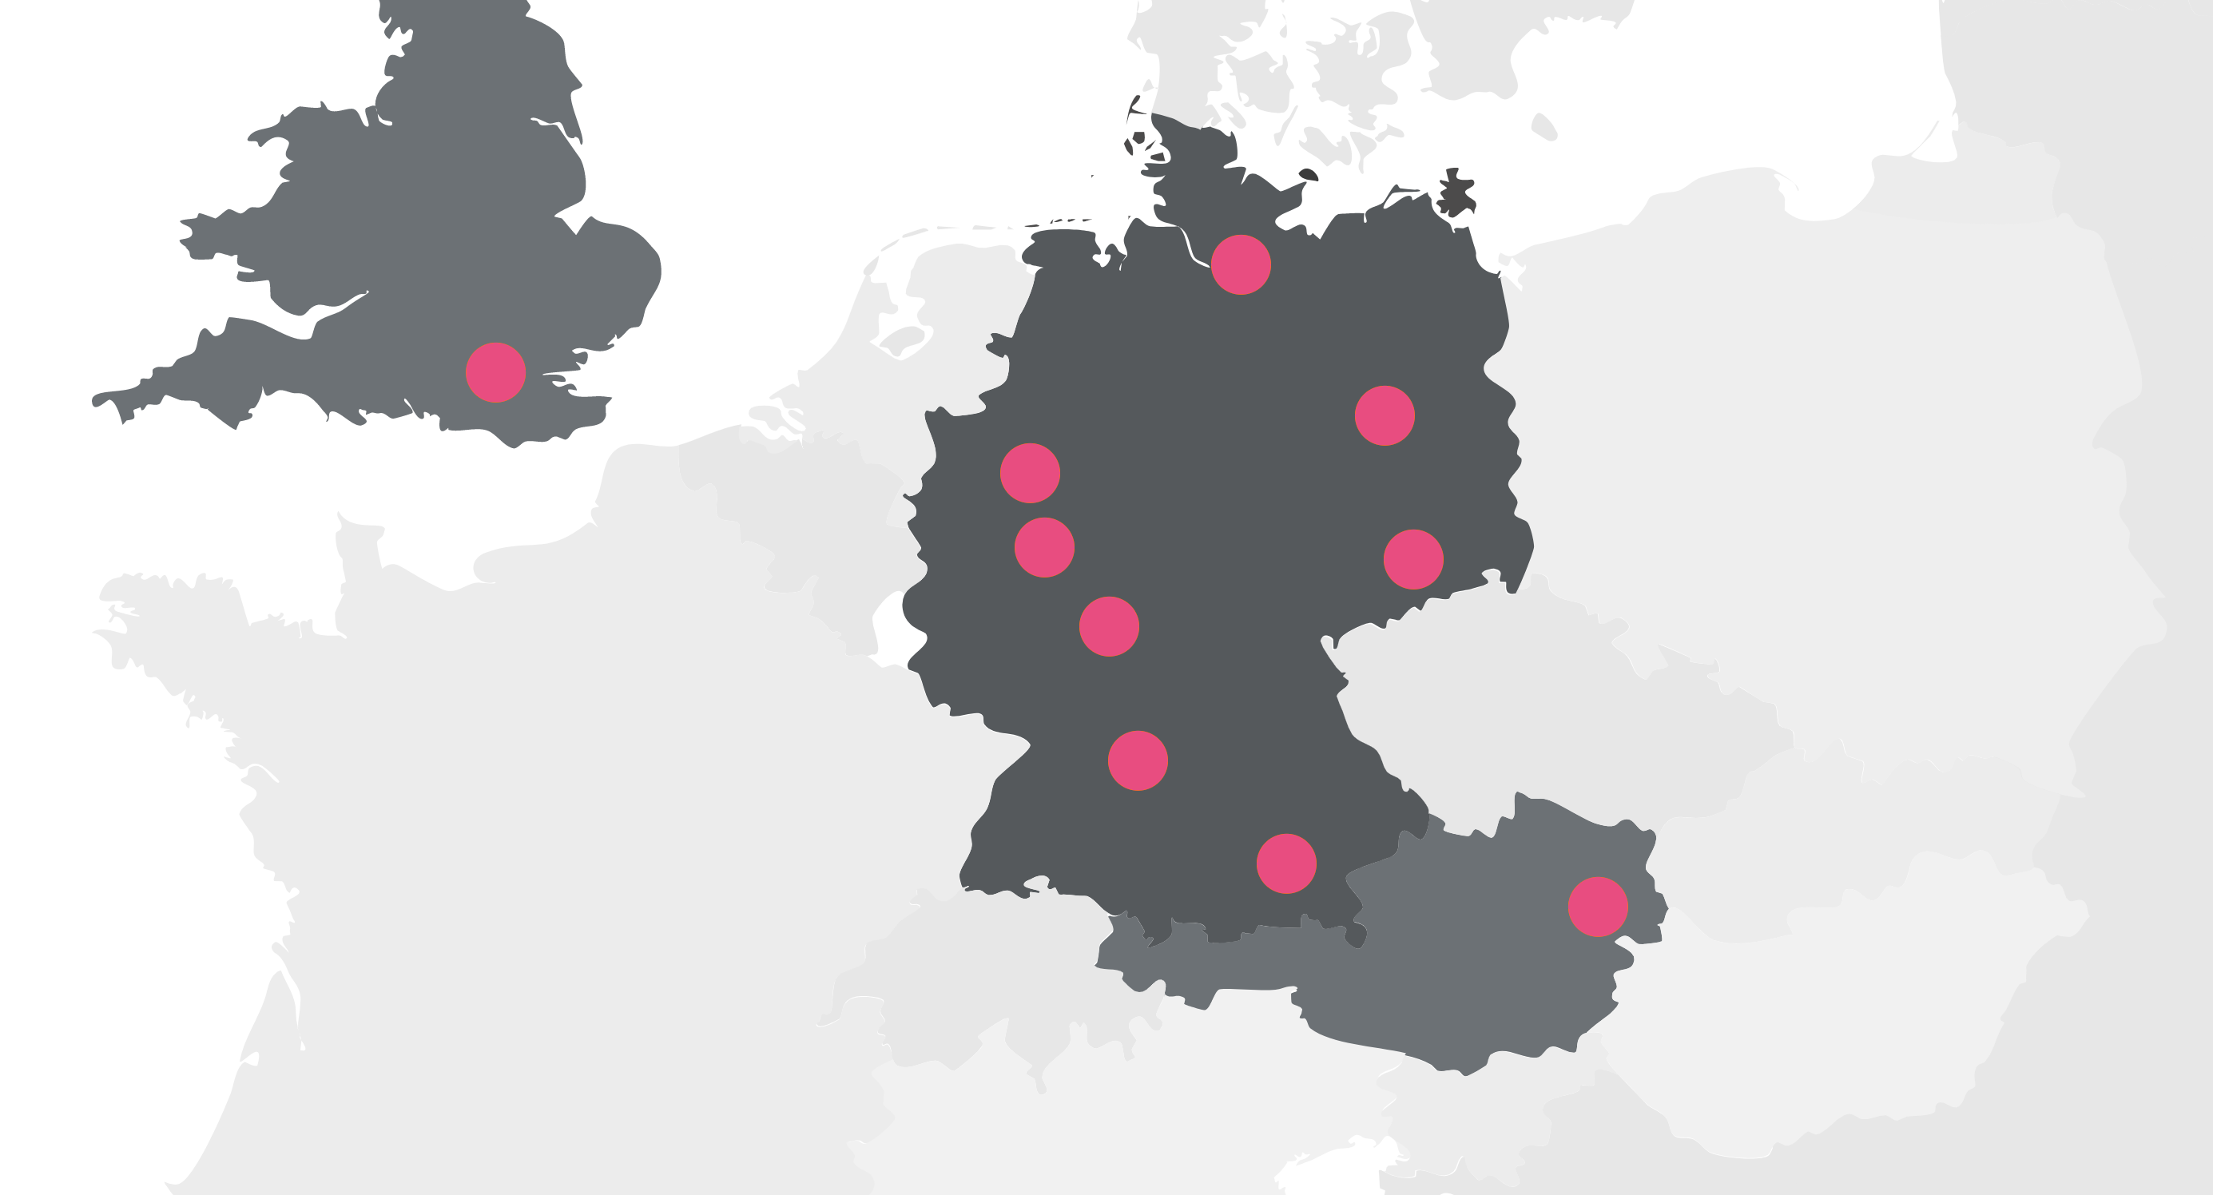
Notes:
ressourcenmangel ist Teil der sg. HIRSCHEN GROUP (der 5. größten Agentur deutschlands)
unter der HG vereinen sich 50 Agenturen die von der Produktwerbung über strategische Organisationsberatung bis hin zum Online-Marketing die gesamt Palette des Kommunikationsbusiness abdecken
=> Jahesbuch kommt jedes Jahr heraus

Slide 9
WAS IST ressourcenmangel?
weiterhin Mitglied der „Golden Dudes“
Internationales Netz von Agenturen
vertreten von New York und Madrid über Istanbul bis nach Tokio
Notes:
9
weiterhin sind wir auch Mitglied der Golden Dudes
somit sind wir auch auf internationaler Ebene aktiv eingebunden und haben Standorte in New York und Madrid über Instanbul bis nach Tokyo

Slide 10
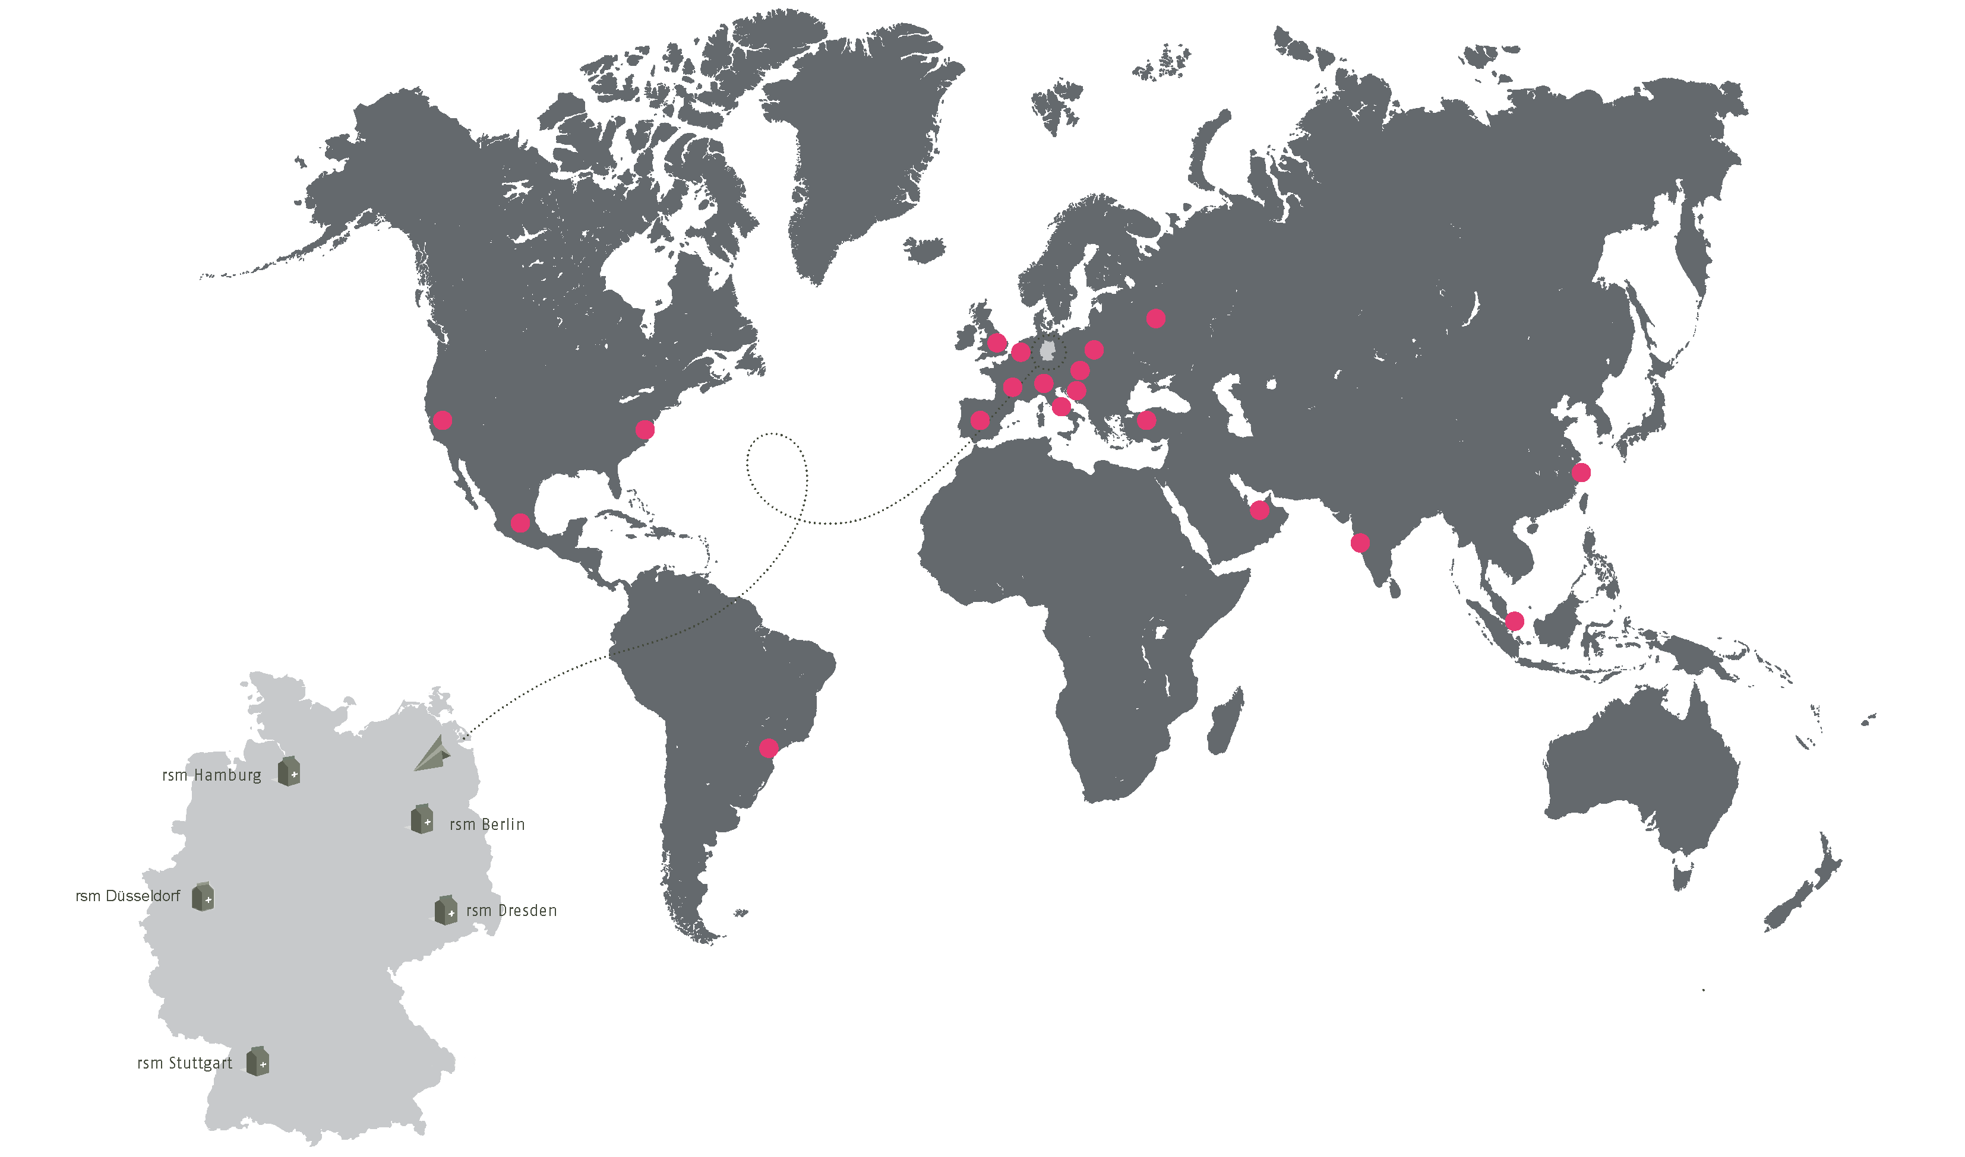
Notes:
weiterhin sind wir auch Mitglied der Golden Dudes
somit sind wir auch auf internationaler Ebene aktiv eingebunden und haben Standorte in New York und Madrid über Instanbul bis nach Tokyo

Slide 11
WAS IST ressourcenmangel?
WER IST ressourcenmangel?
WARUM DIE MILCHTÜTE UND ressourcenmangel?
ICH BEI ressourcenmangel
GUTE BEISPIELE
Notes:
11

Slide 12
WER IST ressourcenmangel?
in Deutschland rund 220 und in Dresden 35 Kollegen aus unterschiedlichsten Gewerken
bieten Konzeption, Kreation, Redaktion, Organisation
Unterteilung in „digitale Plattform“ und „Kommunikation in einer digitalen Welt“
Notes:
12
- Deutschland weit 220 Kollegen aus unterschiedlichsten Gewerken und rsm Dresden 35 Kollegen
- bieten Konzeption, Kreation, Redaktion und Organisation
- Full-Thinking Agentur
- digitale Plattform UX-Design, Entwickler, Grafiker und Kommunikation in einer digitalen Welt

Slide 13
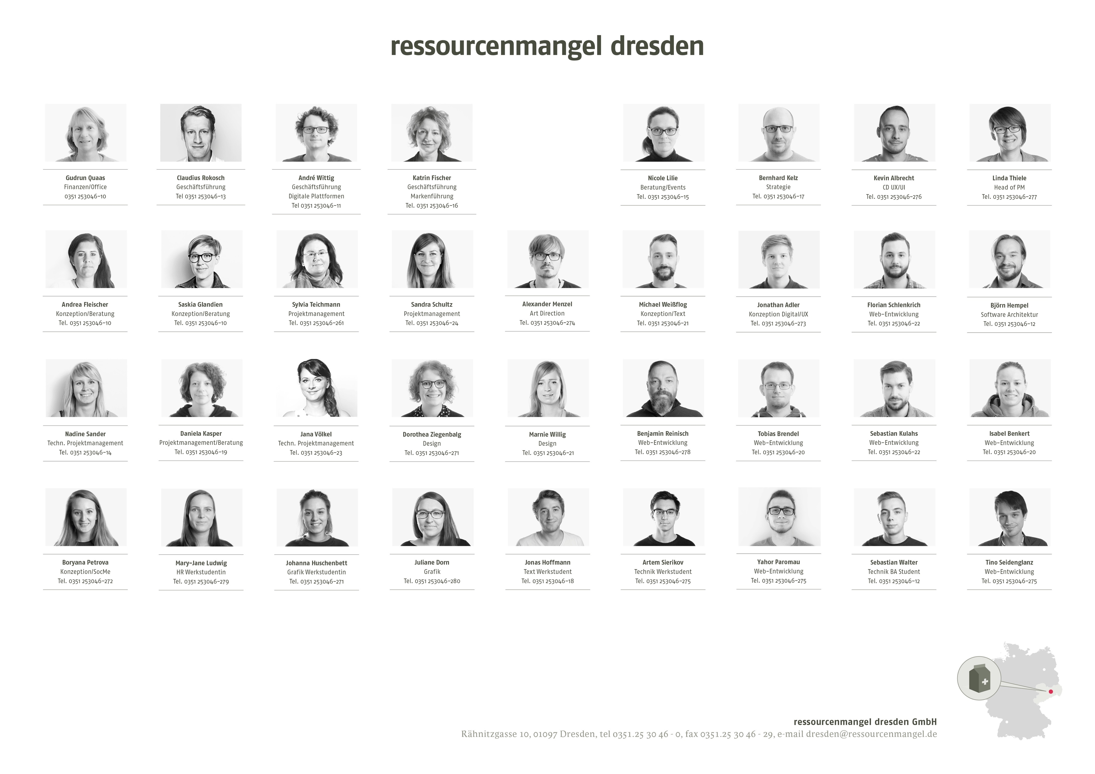

Slide 14
WARUM DIE MILCHTÜTE?
Notes:
14

Slide 15
WAS IST ressourcenmangel?
WER IST ressourcenmangel?
WARUM DIE MILCHTÜTE UND ressourcenmangel?
ICH BEI ressourcenmangel
GUTE BEISPIELE
Notes:
15

Slide 16
WARUM DIE MILCHTÜTE UND ressourcenmangel?
kein Name im Namen
kein Kunstwort
Kunden mit ressourcenmangel
Papiermuster in Karton aus der Schweiz
Notes:
16
bei einer Nacht in Paris wurde zwischen den beiden Gründern Andreas Nickel und Benjamin Minack, davor auf Organistorischem Sektor
es wurde besprochen wie die Agentur heißen sind und man kam auf der vorherigen Aktivität darauf das die Kunden die kommen einen ressourcenmangel haben (Personen, …)

Slide 17
ICH BEI ressourcenmangel
Notes:
17

Slide 18
WAS IST ressourcenmangel?
WER IST ressourcenmangel?
WARUM DIE MILCHTÜTE UND ressourcenmangel?
ICH BEI ressourcenmangel
GUTE BEISPIELE
Notes:
18

Slide 19
ICH BEI ressourcenmangel
meine Tätigkeitsgebiete:
Systemadministration (Rechner, Netzwerk, Geräte, …)
Functional-Tests mit Cypress
Fotografie (Portraitfotos von Mitarbeiter, …)
Notes:
19
meine Aufgaben bei ressourcenmangel
grundsätzliche wird mir für die Zukunft freigestellt in welche Bereiche und Abteilungen ich mal hineingucken möchte

Slide 20
GELUNGENE BEISPIELE
Notes:
20

Slide 21
WAS IST ressourcenmangel?
WER IST ressourcenmangel?
WARUM DIE MILCHTÜTE UND ressourcenmangel?
ICH BEI ressourcenmangel
GUTE BEISPIELE
Notes:
21

Slide 22
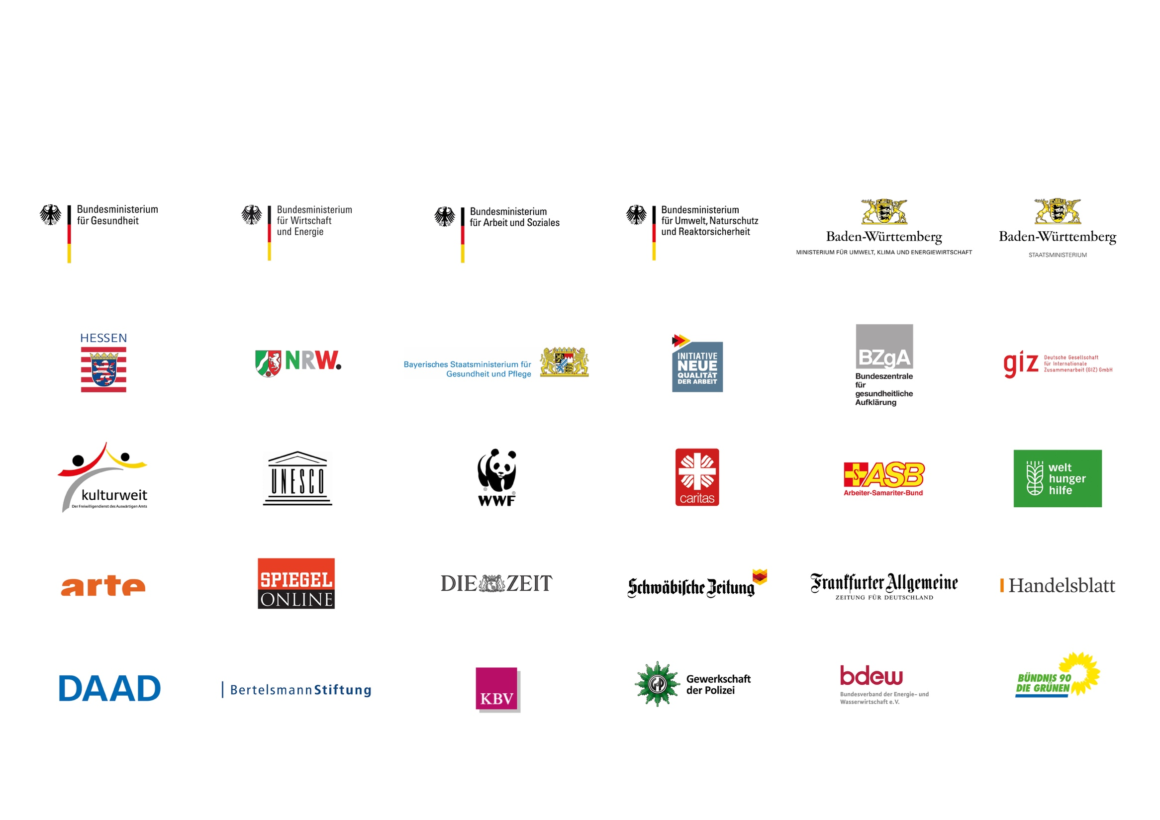




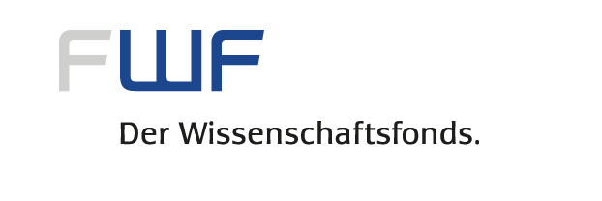

Notes:
Ministerien, und Hochschulen und Unis: Martin Luther Uni, FHE

Slide 23

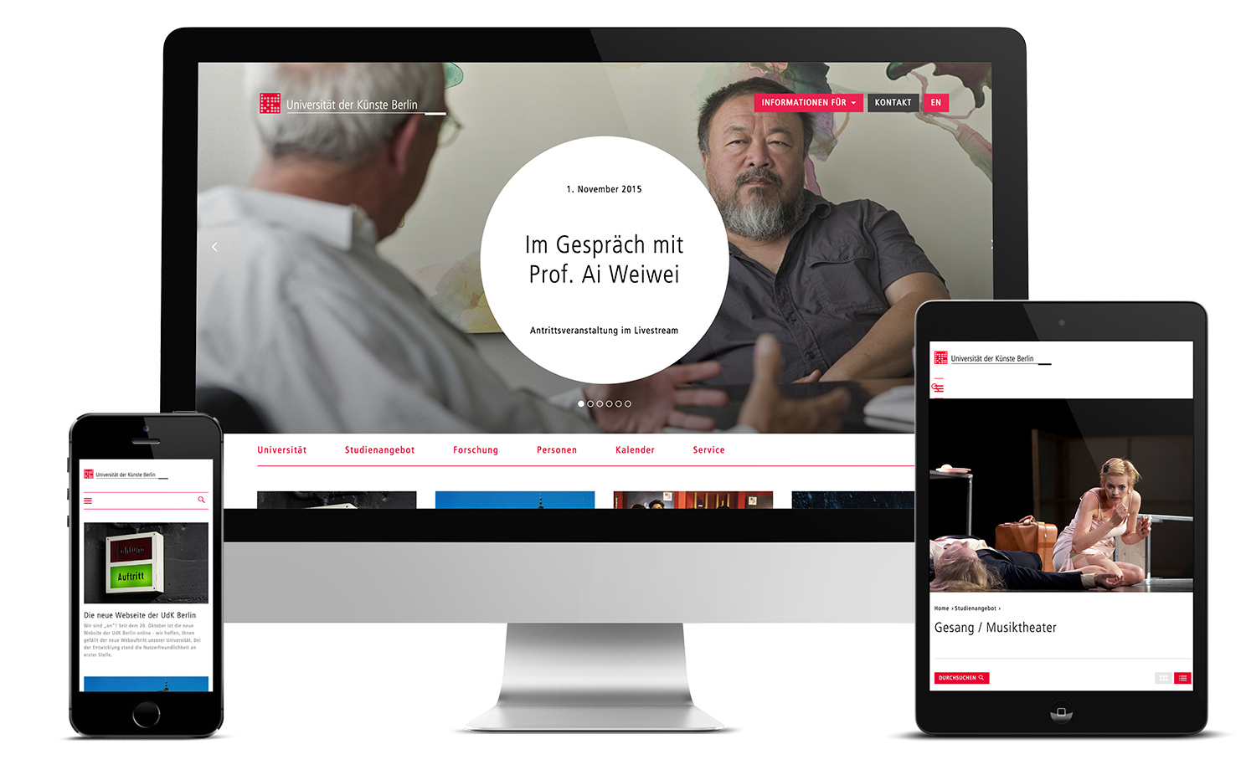
Notes:
23
Funktionale Feinkonzeption auf Basis eines Designentwurfs
Neues TYPO3 CMS
Fokus auf die Backend Usability 80 Redakteure
Suche, Kalenderfunktion und die Personenverwaltung,
LDAP Anbindung
Migration der 2000 Seiten

Slide 24


Slide 25
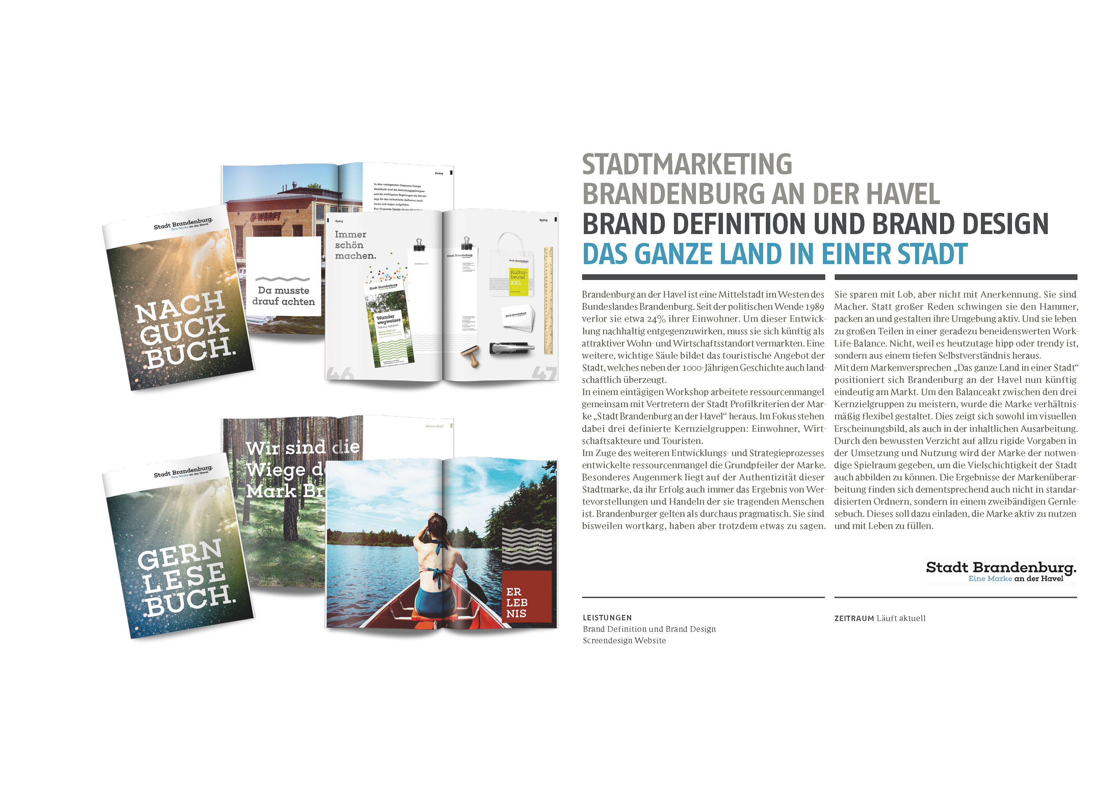
Notes:
Brand Definition und Brand Design
Website

Slide 26
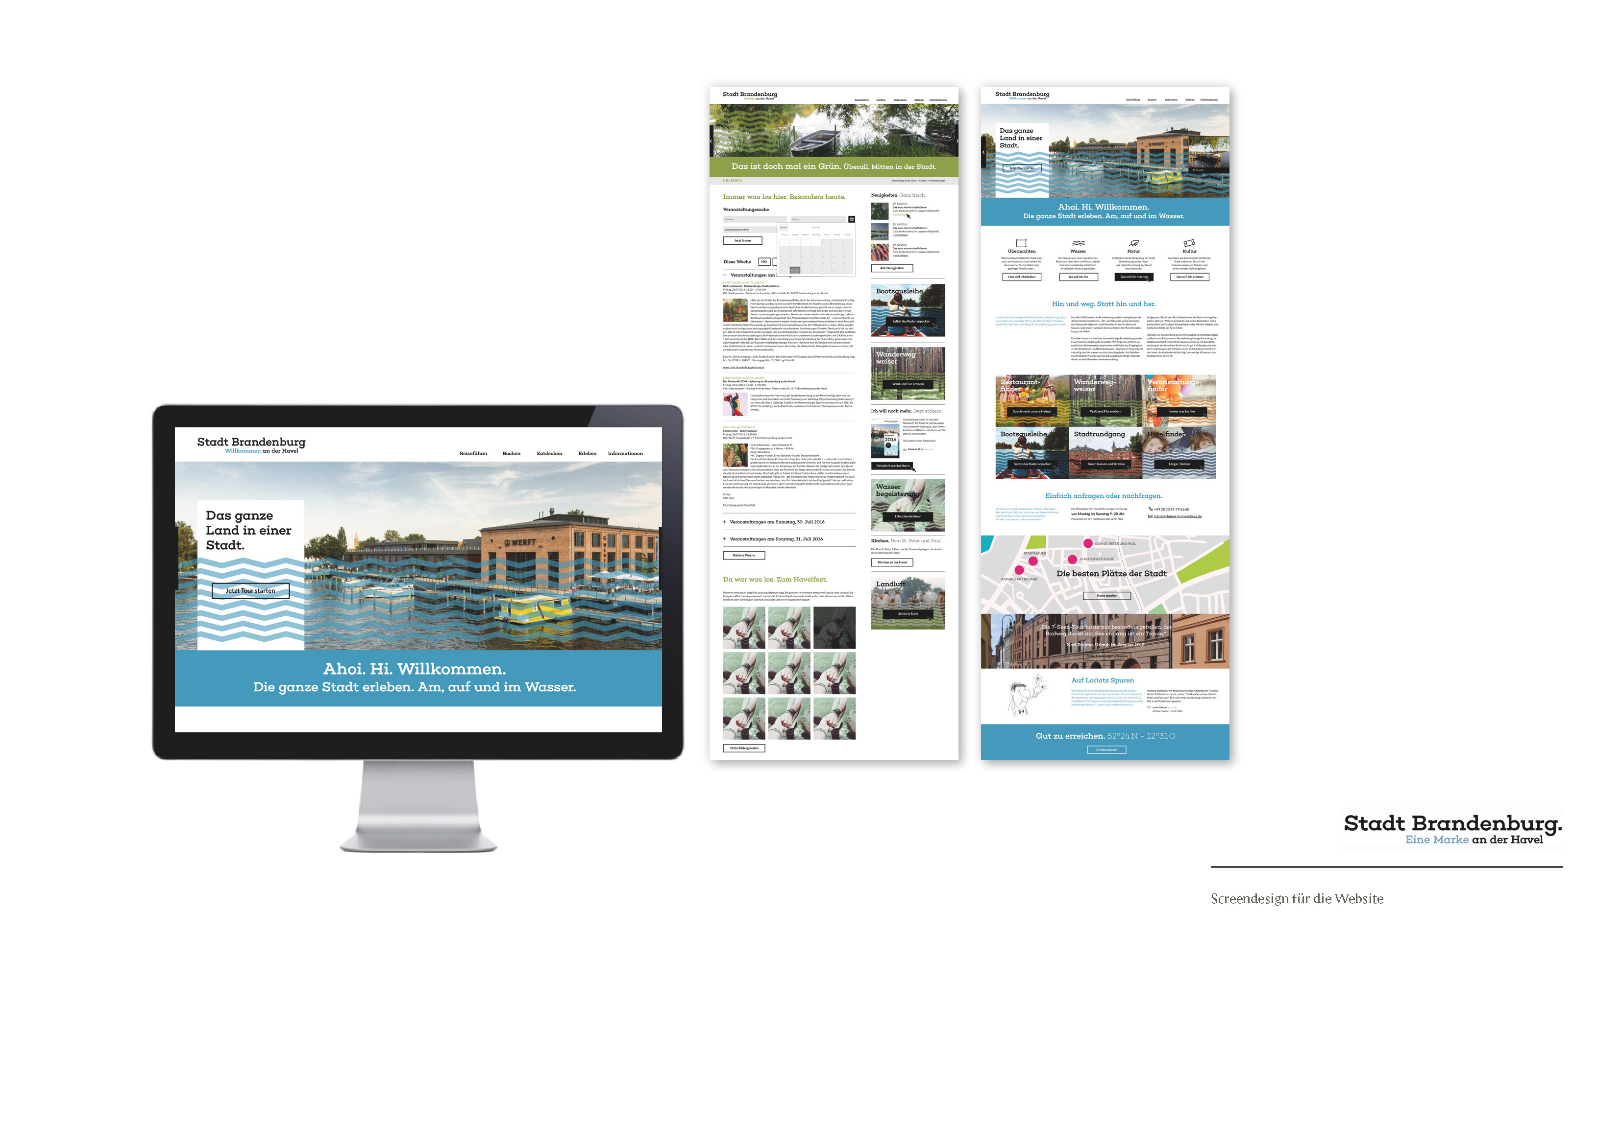

Slide 27
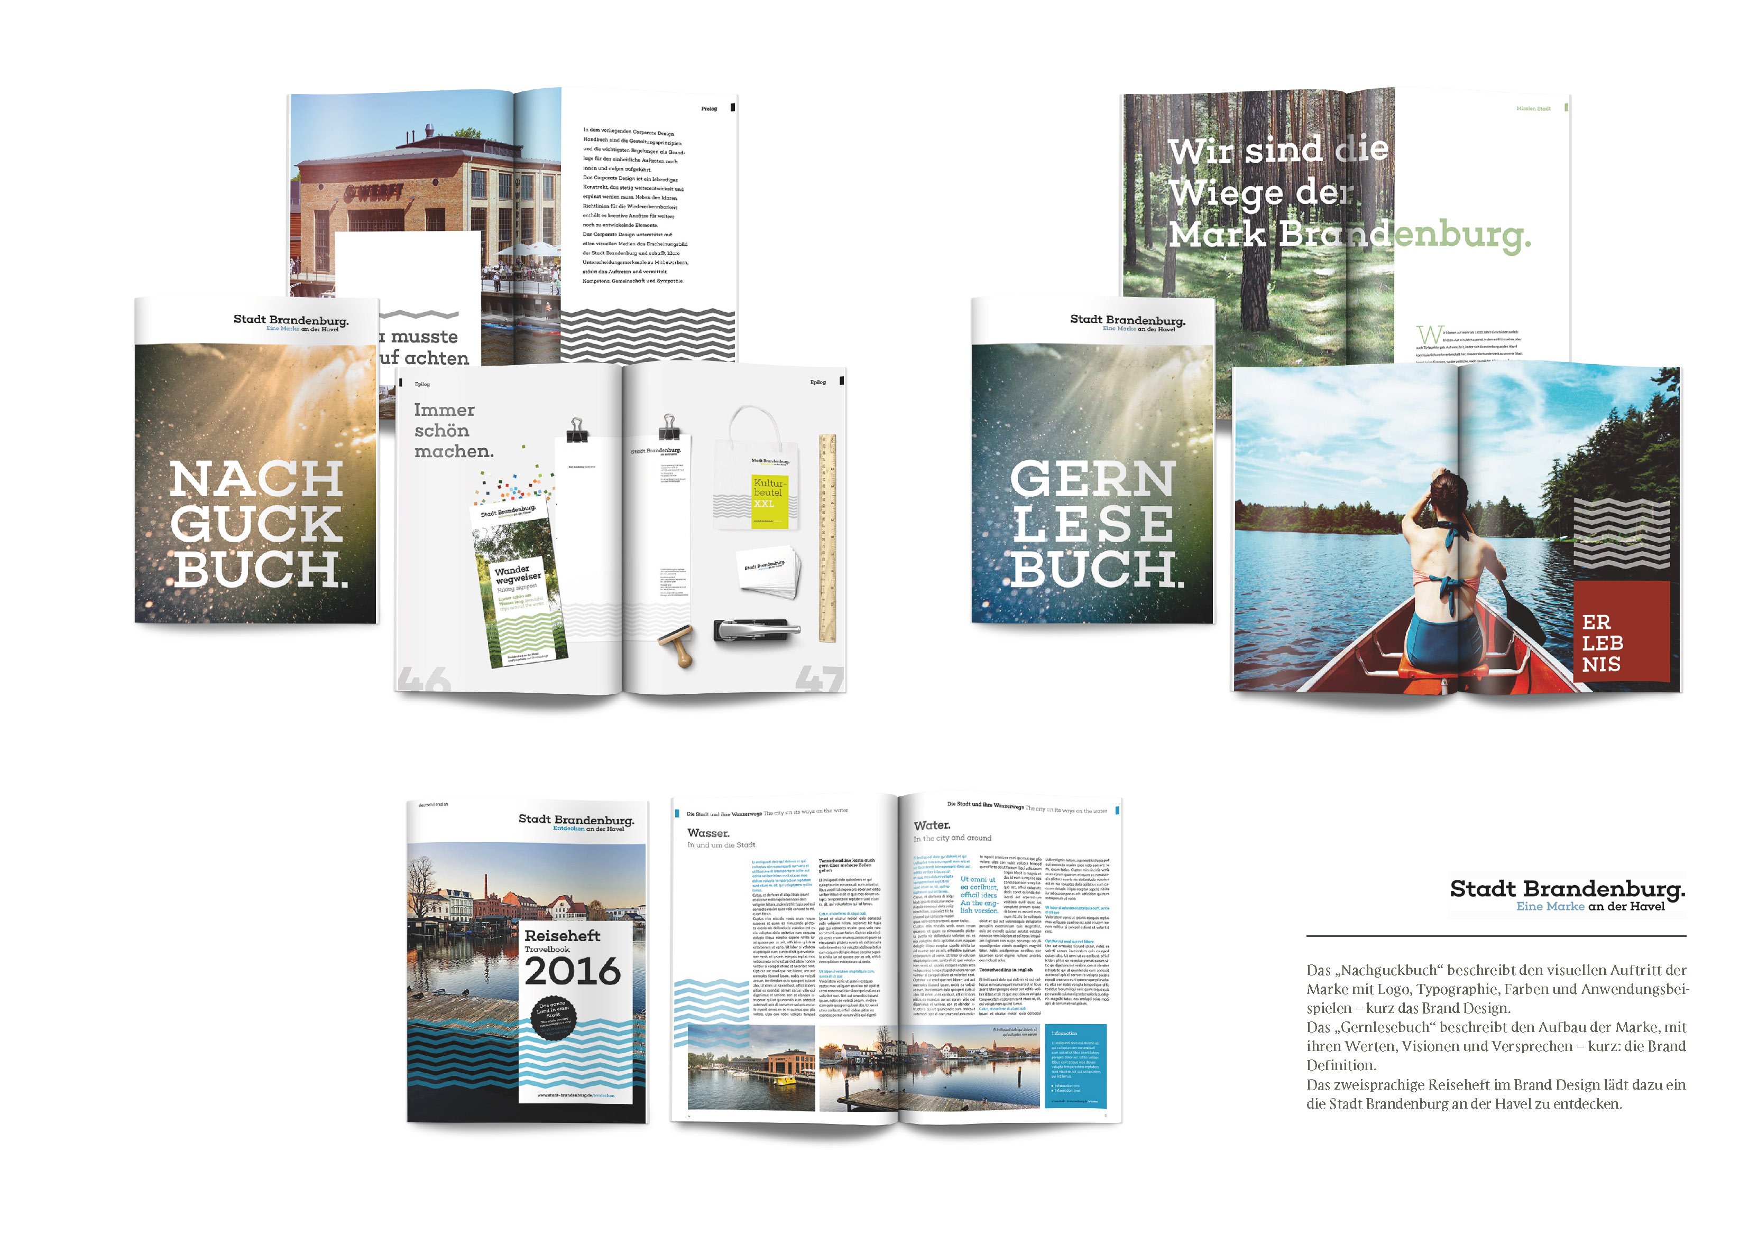
Notes:
Nachguckbuch: visueller Auftritt der Marke mit Logo, Typo, Farbe und Anwendungsbeispeilen => Marken Design
Gernlesebuch: Aufbau der Marke mit Werten, Visionne und Versprechen =>Marken Definition

Slide 28
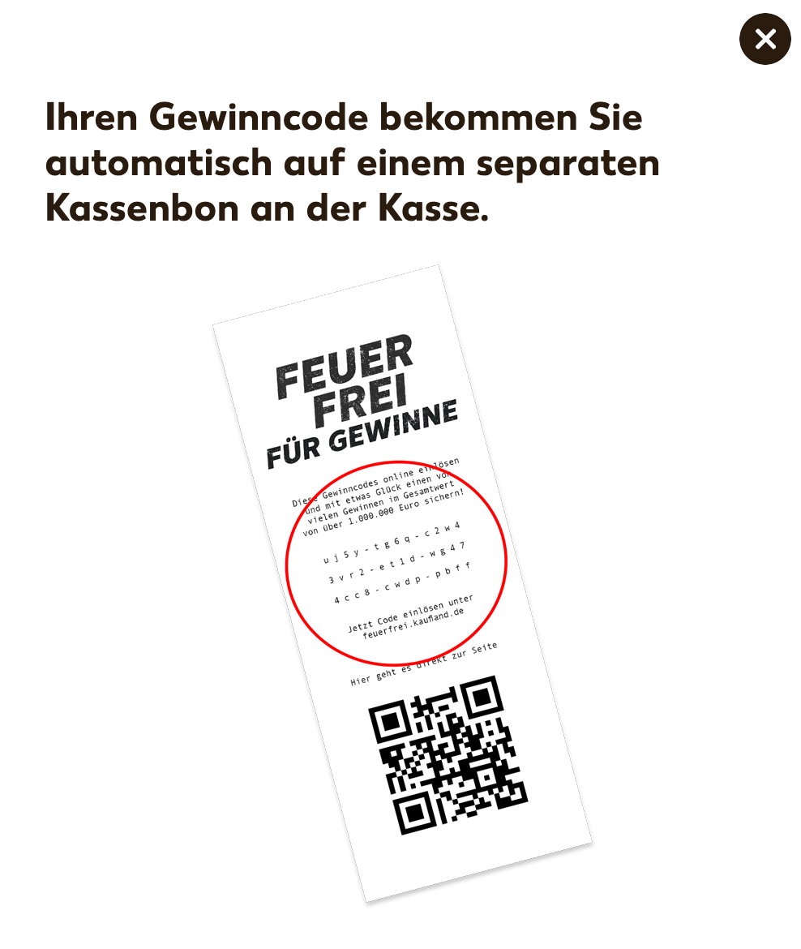
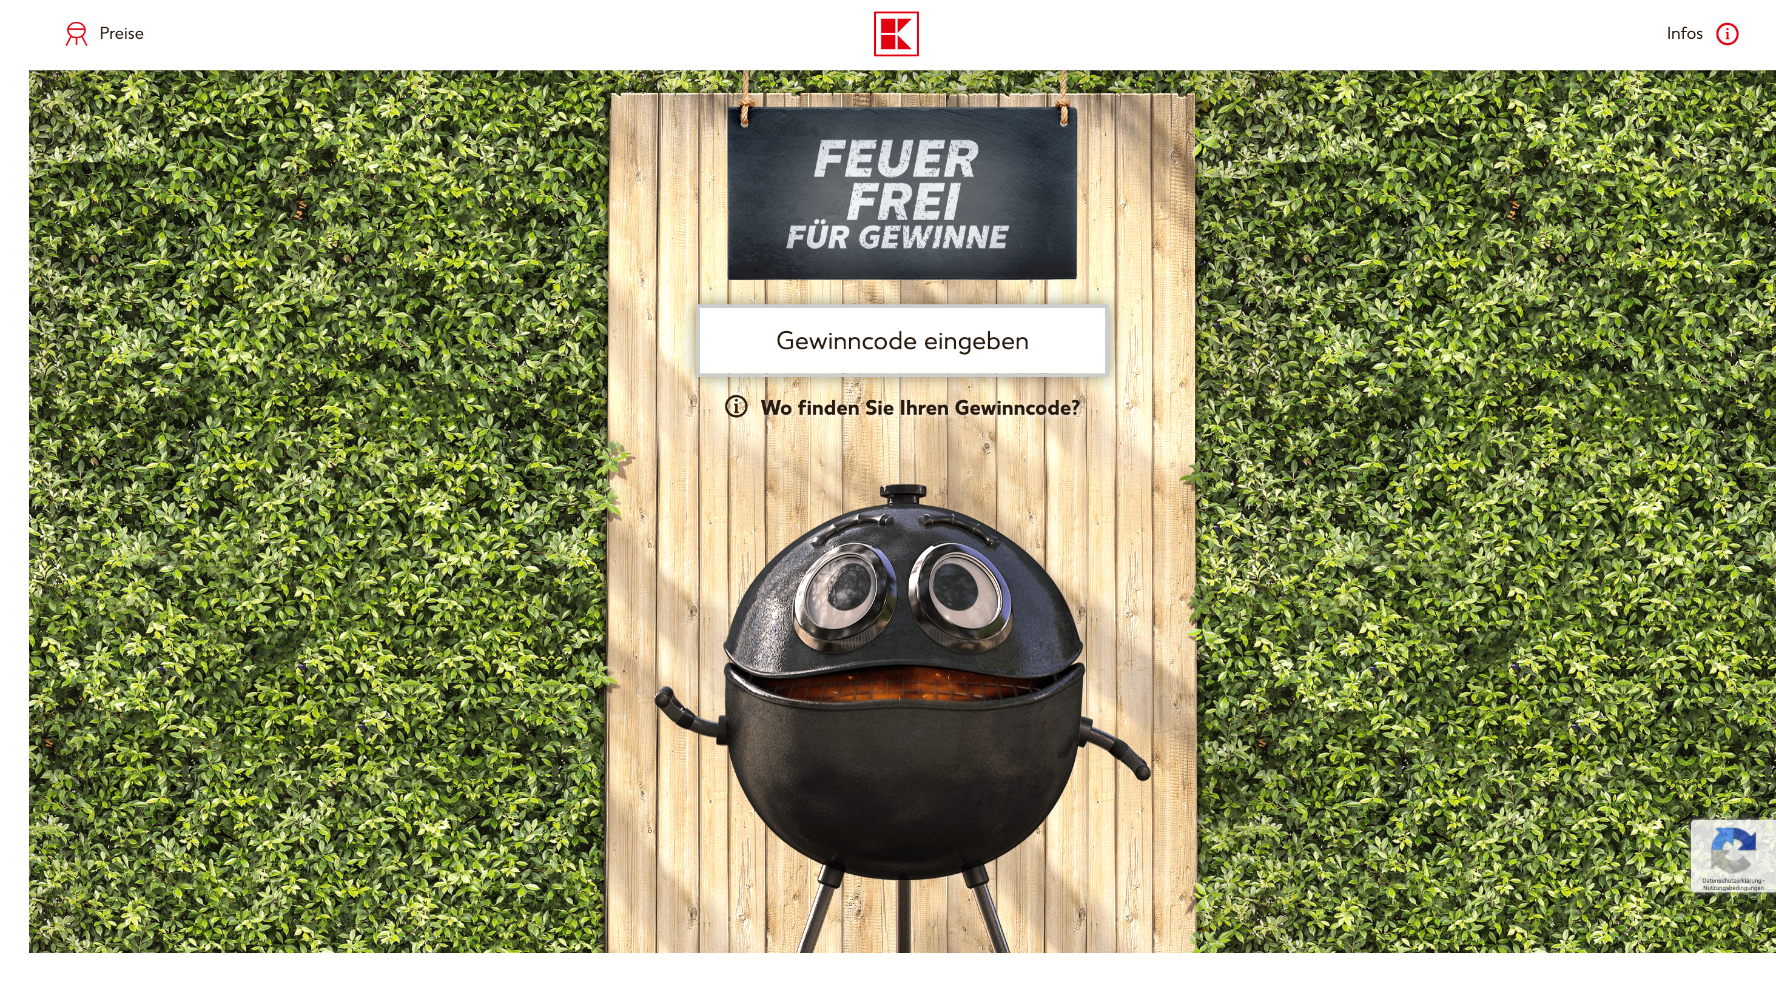
Notes:
Kaufland:
Bis jetzt zwei Aktionsseiten zu Weihnachten und jetzt erschienen.

Slide 29
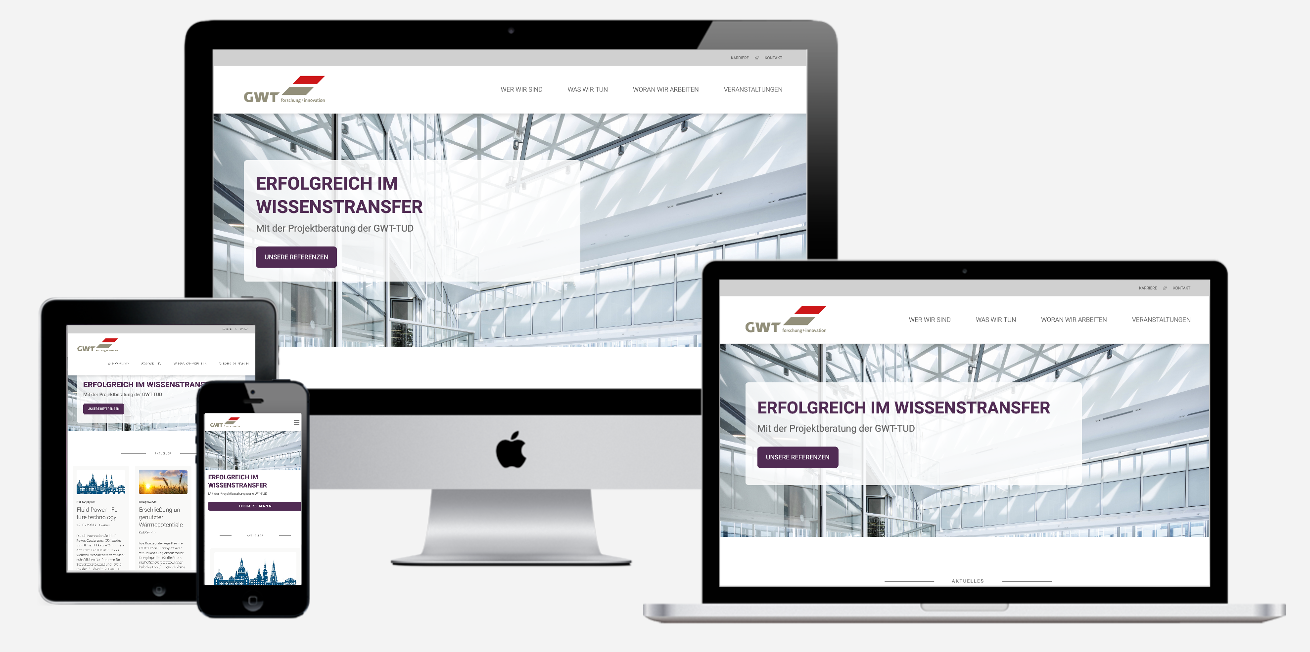

Slide 30
